Slide 1

PHÒNG GIÁO DỤC VÀ ĐÀO TẠO ………….
TRƯỜNG TRUNG HỌC CƠ SỞ ………………
MÔN TOÁN LỚP 8 (CÁNH DIỀU )
ZALO GVSB:NGUYỄN HỒNG THÚY
ZALO GVPB: PHAN THỊ THU HÀ
NĂM HỌC: 2023 - 2024

Slide 2
1. Giáo viên
Kế hoạch bài dạy
2. Học sinh
SGK, SBT
SGK, SGV, SBT
Máy tính, máy chiếu projector
Bảng phụ
Phiếu học tập
Vở ghi, đồ dùng học tập
A. Thiết bị dạy học và học liệu

Slide 3






HĐ:
NHÓM
B. Chú thích
HĐ:
CẶP ĐÔI
HĐ:
CÁ NHÂN

Slide 4


Hình thành kiến thức
Mở đầu
Luyện tập
Vận dụng
CÁC HOẠT ĐỘNG

Slide 5
HOẠT ĐỘNG
MỞ ĐẦU

Slide 6
TRÒ CHƠI: VÒNG QUAY MAY MẮN
LUẬT CHƠI:
Lớp chia thành 2 đội chơi.
Với mỗi lượt chơi, đại diện của đội sẽ bấm nút “Quay” để chọn số điểm.
GV mở câu hỏi để đội đó trả lời. Nếu thành viên của đội trả lời sai, đội còn lại được quyền trả lời.
Số điểm nhận được khi trả lời đúng mỗi câu hỏi chính là số điểm đã chọn được. Đội trả lời sai không nhận được điểm nào, đội còn lại trả lời đúng sẽ nhận toàn bộ số điểm đã chọn của đội kia.
Notes:
HOẠT ĐỘNG MỞ ĐẦU

Slide 7






VÒNG QUAY
MAY MẮN
30
20
40
10
1
2
3
50
80
4
5
60
70
QUAY
Notes:
Cách điều khiển trò chơi:
- Bấm nút “Quay”, sau đó ấn vào vòng tròn để vòng quay dừng lại.
- Bấm vào ô số 1 để mở câu hỏi 1.
- Lặp lại tương tự với các câu hỏi còn lại.

Slide 8







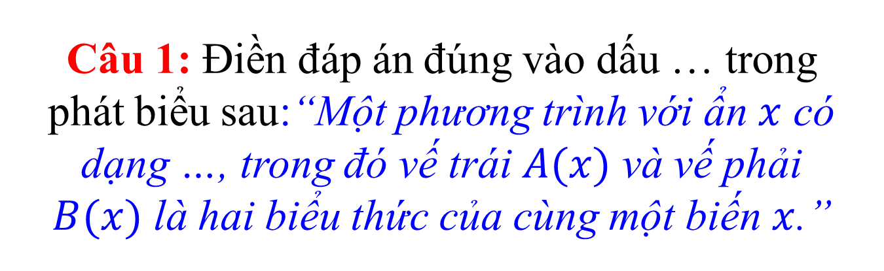



Câu 1: Điền đáp án đúng vào dấu … trong phát biểu sau:“Một phương trình với ẩn $x$ có dạng …, trong đó vế trái $A(x)$ và vế phải $B(x)$ là hai biểu thức của cùng một biến $x$.”
A. $A\left(x\right)>B(x)$
B. $A\left(x\right)=B(x)$
C. $A\left(x\right)≥B(x)$
D. $A\left(x\right)<B(x)$
QUAY VỀ
Notes:
- Bấm chọn vào các đáp án,
- Bấm vào ô Quay về để trở lại trò chơi.

Slide 9



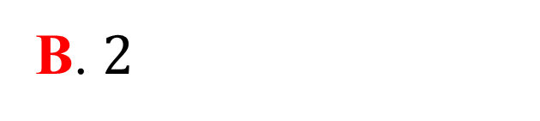
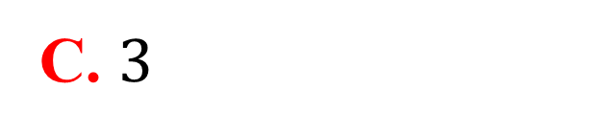
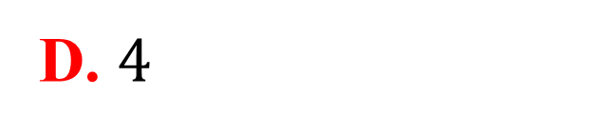
Câu 2: Số nào dưới đây là nghiệm của phương trình $x+1=2x−3$?
A. $1$
B. $2$
C. $3$
D. $4$
GIẢI THÍCH
QUAY VỀ
Notes:
- Bấm chọn vào các đáp án,
- Bấm vào ô giải thích để cho ra lời giải.
- Bấm vào ô Quay về để trở lại trò chơi.

Slide 10
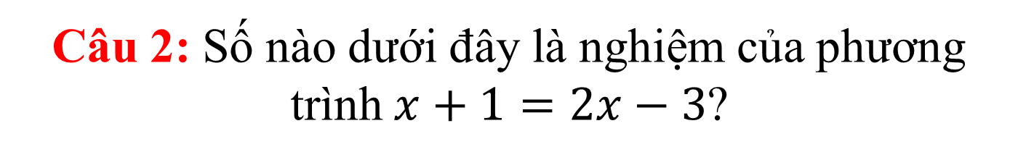
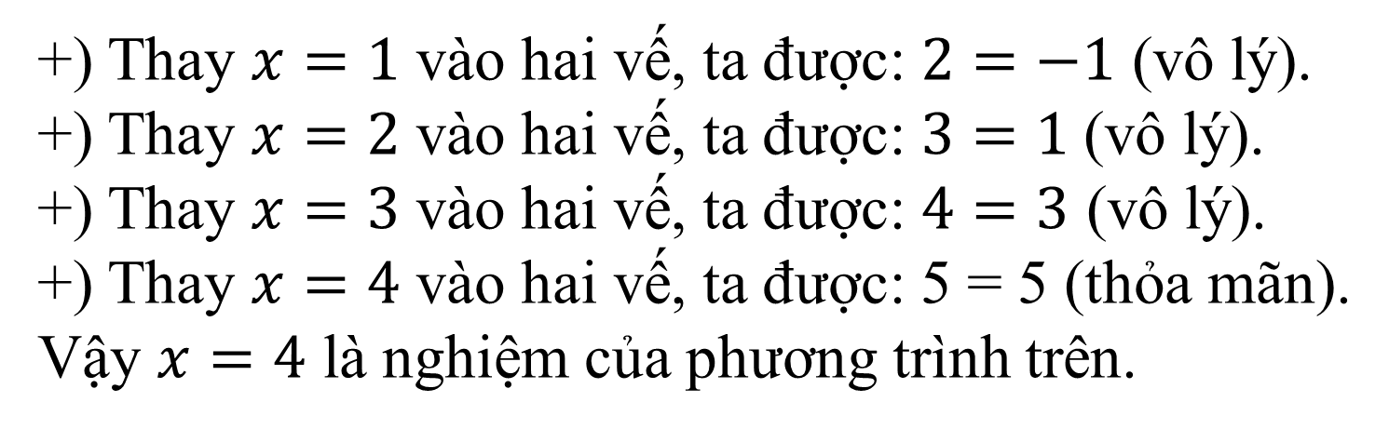
Câu 2: Số nào dưới đây là nghiệm của phương trình $x+1=2x−3$?
+) Thay $x=1$ vào hai vế, ta được: $2=−1$ (vô lý).
+) Thay $x=2$ vào hai vế, ta được: $3=1$(vô lý).
+) Thay $x=3$ vào hai vế, ta được: $4=3$ (vô lý).
+) Thay $x=4$ vào hai vế, ta được: 5 = 5 (thỏa mãn).
Vậy $x=4$ là nghiệm của phương trình trên.
QUAY VỀ
Notes:
- Bấm vào ô Quay về để trở lại trò chơi.

Slide 11
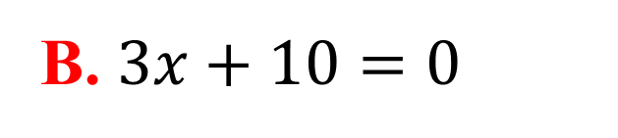

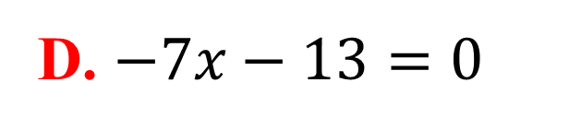

Câu 3: Phương trình nào dưới đây không phải phương trình bậc nhất một ẩn?
A. $7x=0$
B. $3x+10=0$
C. $x^{2}−16=0$
D. $−7x−13=0$
QUAY VỀ
Notes:
- Bấm chọn vào các đáp án,
- Bấm vào ô giải thích để cho ra lời giải.
- Bấm vào ô Quay về để trở lại trò chơi.

Slide 12
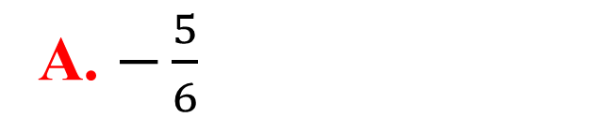
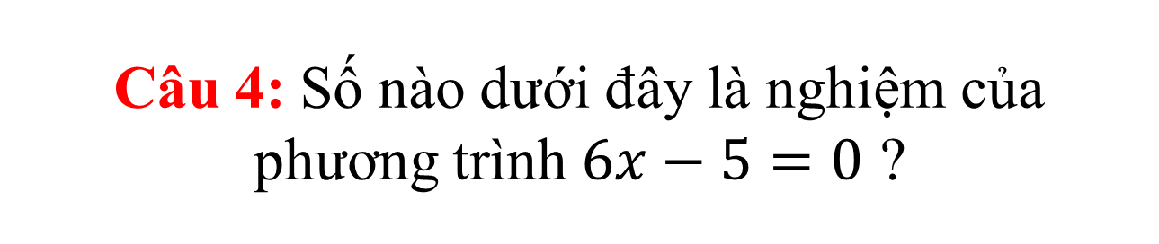

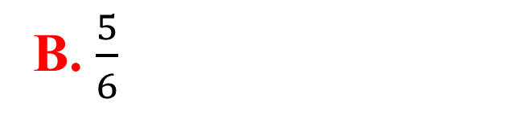
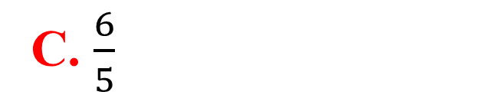
Câu 4: Số nào dưới đây là nghiệm của phương trình $6x−5=0$ ?
A. $−\frac{5}{6}$
B. $\frac{5}{6}$
C. $\frac{6}{5}$
D. $−\frac{6}{5}$
GIẢI THÍCH
QUAY VỀ
Notes:
- Bấm chọn vào các đáp án,
- Bấm vào ô giải thích để cho ra lời giải.
- Bấm vào ô Quay về để trở lại trò chơi.

Slide 13
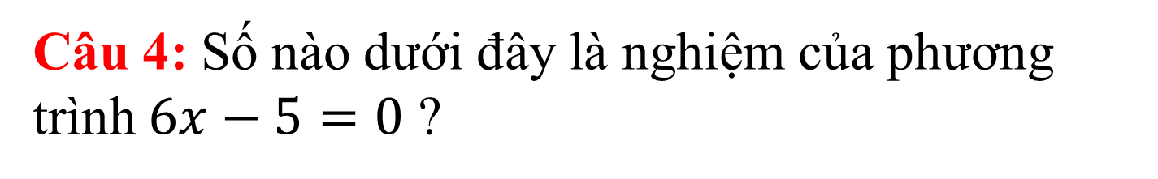
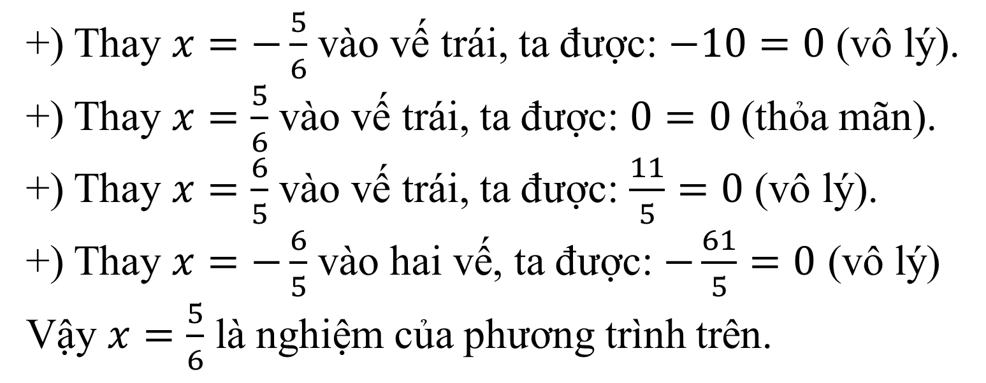
Câu 4: Số nào dưới đây là nghiệm của phương trình $6x−5=0$ ?
+) Thay $x=−\frac{5}{6}$ vào vế trái, ta được: $−10=0$ (vô lý).
+) Thay $x=\frac{5}{6}$ vào vế trái, ta được: $0=0$(thỏa mãn).
+) Thay $x=\frac{6}{5}$ vào vế trái, ta được: $\frac{11}{5}=0$ (vô lý).
+) Thay $x=−\frac{6}{5}$ vào hai vế, ta được: $−\frac{61}{5}=0$ (vô lý)
Vậy $x=\frac{5}{6}$ là nghiệm của phương trình trên.
QUAY VỀ
Notes:
- Bấm vào ô Quay về để trở lại trò chơi.

Slide 14
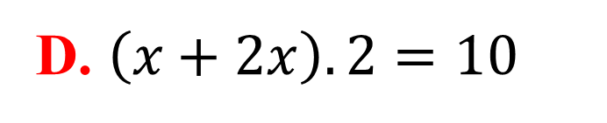
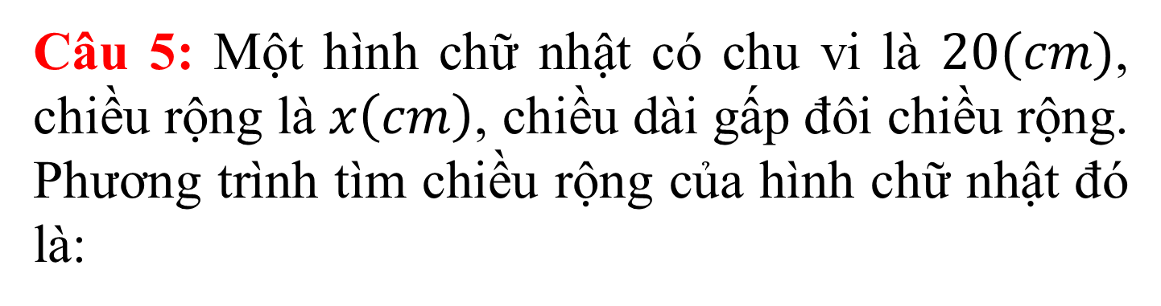



Câu 5: Một hình chữ nhật có chu vi là $20(cm)$, chiều rộng là $x\left(cm\right)$, chiều dài gấp đôi chiều rộng. Phương trình tìm chiều rộng của hình chữ nhật đó là:
A. $\left(x+2x\right).2=20$
B. $\left(x+x\right).2=20$
C. $(2x).2=20$
D. $\left(x+2x\right).2=10$
GIẢI THÍCH
QUAY VỀ
Notes:
- Bấm chọn vào các đáp án,
- Bấm vào ô giải thích để cho ra lời giải.
- Bấm vào ô Quay về để trở lại trò chơi.

Slide 15
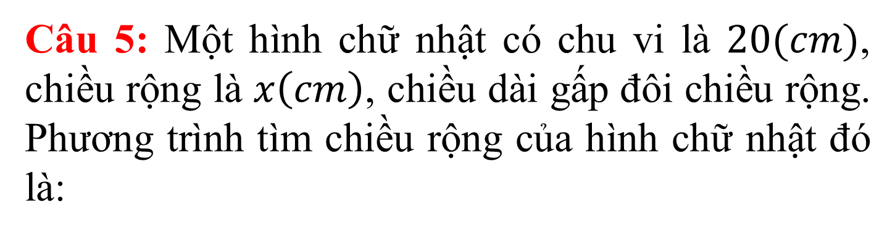
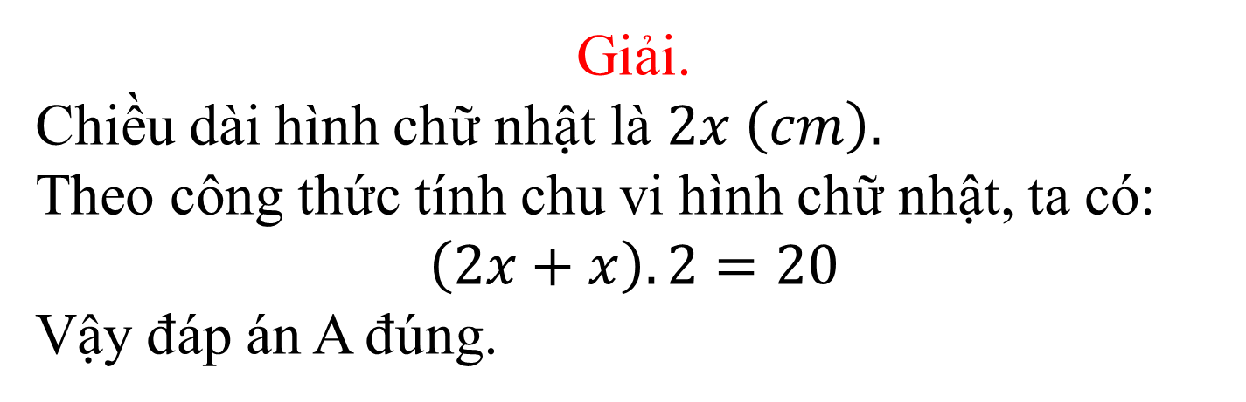
Câu 5: Một hình chữ nhật có chu vi là $20(cm)$, chiều rộng là $x\left(cm\right)$, chiều dài gấp đôi chiều rộng. Phương trình tìm chiều rộng của hình chữ nhật đó là:
Giải.
Chiều dài hình chữ nhật là $2x \left(cm\right).$
Theo công thức tính chu vi hình chữ nhật, ta có:
$$\left(2x+x\right).2=20$$
Vậy đáp án A đúng.
Notes:
HƯỚNG DẪN: Ấn phím ENTER để sang slide vào bài học.

Slide 16

CHƯƠNG VII: PHƯƠNG TRÌNH BẬC NHẤT MỘT ẨN
BÀI 1
PHƯƠNG TRÌNH BẬC NHẤT MỘT ẨN
Tiết 2

Slide 17
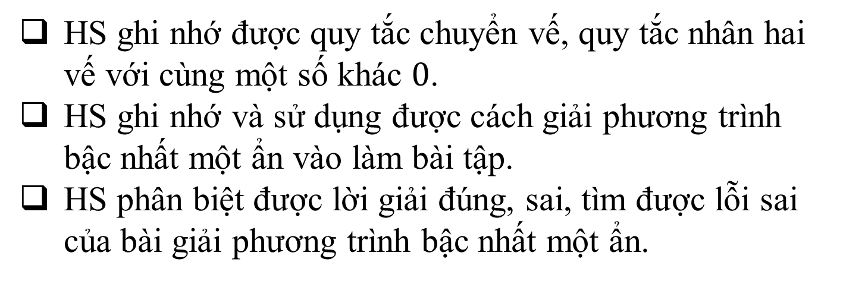
Mục tiêu
HS ghi nhớ được quy tắc chuyển vế, quy tắc nhân hai vế với cùng một số khác $0$.
HS ghi nhớ và sử dụng được cách giải phương trình bậc nhất một ẩn vào làm bài tập.
HS phân biệt được lời giải đúng, sai, tìm được lỗi sai của bài giải phương trình bậc nhất một ẩn.

Slide 18

HOẠT ĐỘNG
Hình thành kiến thức

Slide 19


II. PHƯƠNG TRÌNH BẬC NHẤT MỘT ẨN
1. Định nghĩa
Hoạt động 3
Quan sát phương trình: 4x + 12 = 0 , nêu nhận xét về bậc của đa thức ở vế trái của phương trình đó

Slide 20
Định nghĩa: Phương trình dạng ax+b=0(a,b là các số đã cho và a khác 0) được gọi là phương trình bậc nhất một ẩn.

Slide 21
Ví dụ 1: Phương trình nào sau đây là phương trình bậc nhất một ẩn?
2x-5 = 0 b) 3x+10 = 0
c) 7x = 0 d) x² – 9 = 0

Slide 22
Luyện tập 1: Nêu hai ví dụ về phương trình bậc nhất ẩn x

Slide 23
Ví dụ 2: Kiểm tra xem x = 2 có là nghiệm của mỗi phương trình bậc nhất sau hay không?
-3x + 6 = 0 b) 7x - 14 = 0
c) x + 2 = 0

Slide 24
Luyện tập 2: Kiểm tra xem x = -3 có là nghiệm của phương trình bậc nhất 5x + 15 = 0 hay không?

Slide 25
II. PHƯƠNG TRÌNH BẬC NHẤT MỘT ẨN
2. Cách giải
Hoạt động 4
Nêu quy tắc chuyển vế trong một đẳng thức số.

Slide 26
Quy tắc chuyển vế trong một đẳng thức số:
Trong một đẳng thức số, ta có thể chuyển một số hạng từ vế này sang vế kia và đổi dấu số hạng đó.

Slide 27
Quy tắc chuyển vế: Trong một phương trình, ta có thể chuyển một số hạng từ vế này sang vế kia và đổi dấu số hạng đó.

Slide 28


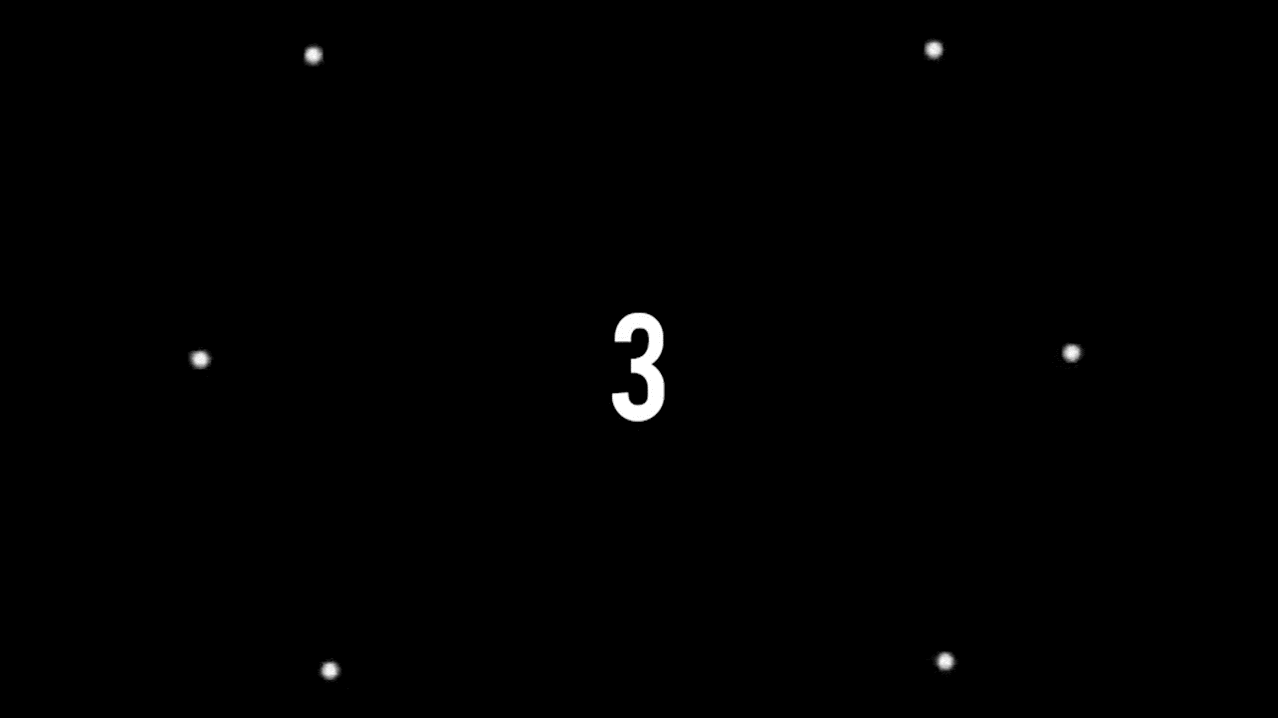
Hoạt động 5: Xét đẳng thức số: 2 + 3 – 4 = 9 – 10 + 2
Thực hiện các yêu cầu sau:
a) Từ đẳng thức 2 + 3 – 4 = 9 – 10 + 2. Tính giá trị mỗi vế của đẳng thức đó khi nhân cả hai vế với 5 và so sánh hai giá trị nhận được.
b) Từ đó rút ra kết luận khi nhân 2 vế của một đẳng thức số với cùng một số khác 0.

Slide 29
II. PHƯƠNG TRÌNH BẬC NHẤT MỘT ẨN
2. Cách giải
Hoạt động 5:
Lời giải
Xét đẳng thức số: 2 + 3 – 4 = 9 – 10 + 2
Ta có: 5.(2 + 3 – 4) = 5.1 = 5.
5.(9 – 10 + 2) = 5.1= 5
Vậy 5.(2 + 3 – 4) = 5.(9 – 10 + 2)
b) Nhận xét:
Ta có thể nhân cả hai vế của một đẳng thức với cùng một số khác 0.

Slide 30


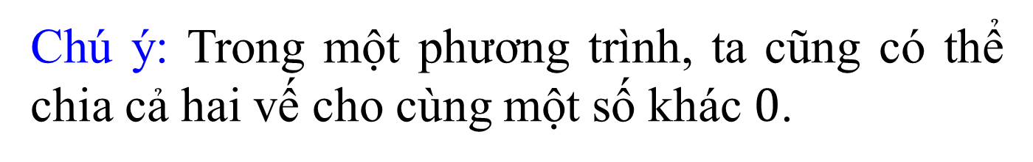
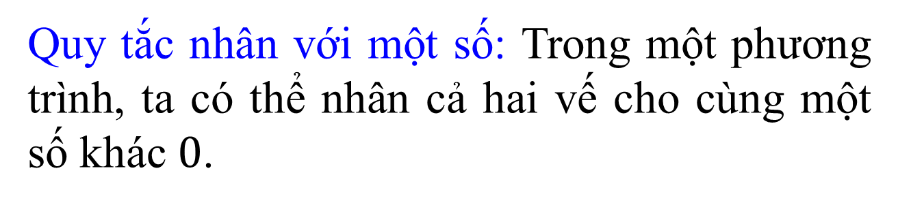
II. PHƯƠNG TRÌNH BẬC NHẤT MỘT ẨN
2. Cách giải
Quy tắc nhân với một số: Trong một phương trình, ta có thể nhân cả hai vế cho cùng một số khác $0$.
Chú ý: Trong một phương trình, ta cũng có thể chia cả hai vế cho cùng một số khác $0$.

Slide 31


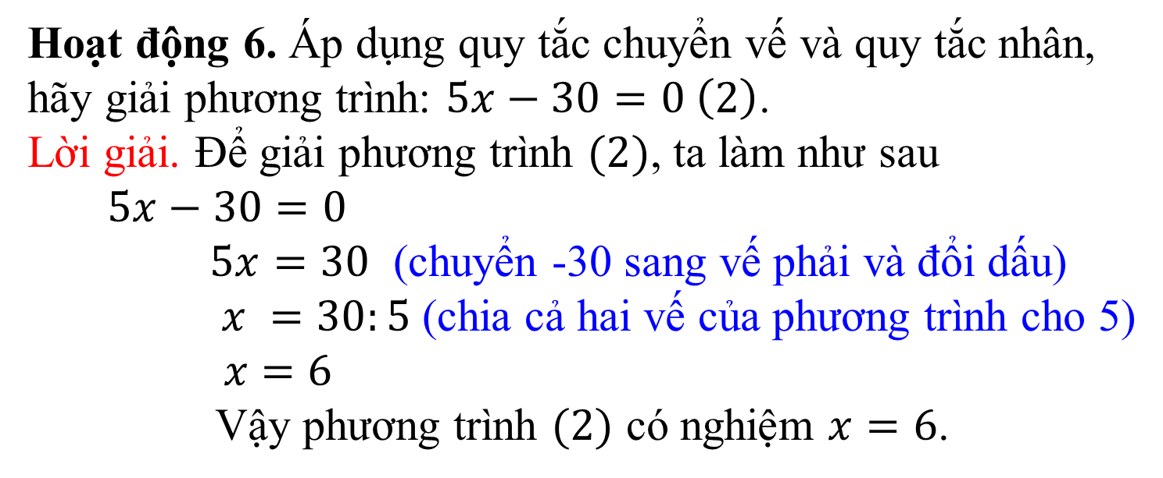
Hoạt động 6. Áp dụng quy tắc chuyển vế và quy tắc nhân, hãy giải phương trình: $5x−30=0 \left(2\right)$.
Lời giải. Để giải phương trình $(2)$, ta làm như sau
$5x−30=0$
$5x=30$ (chuyển -30 sang vế phải và đổi dấu)
$x =30:5$ (chia cả hai vế của phương trình cho 5)
$x=6$
Vậy phương trình $(2)$ có nghiệm $x=6$.

Slide 32
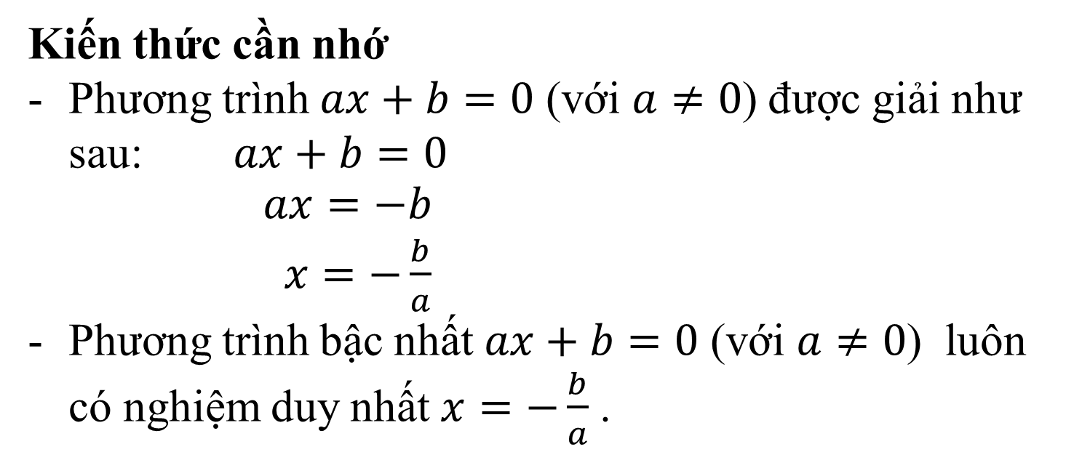
Kiến thức cần nhớ
Phương trình $ax+b=0$ (với $a≠0$) được giải như sau: $ax+b=0$
$ax=−b$
$x=−\frac{b}{a}$
Phương trình bậc nhất $ax+b=0$ (với $a≠0$) luôn có nghiệm duy nhất $x=−\frac{b}{a}$ .

Slide 33
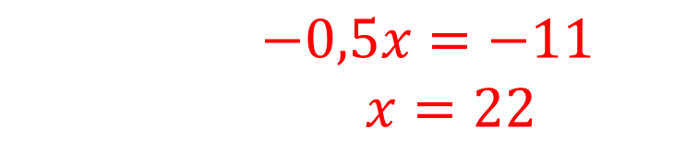
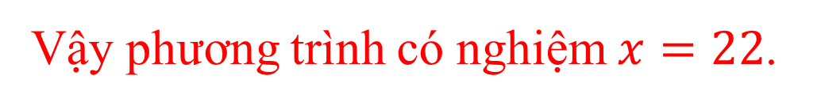
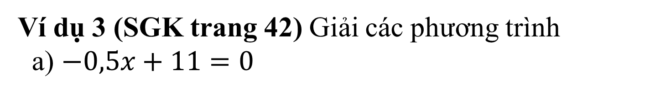


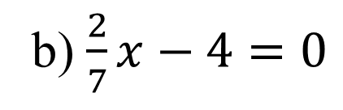
Ví dụ 3 (SGK trang 42) Giải các phương trình
a) $−0,5x+11=0$
$−0,5x=−11$
$x=22$
Vậy phương trình có nghiệm $x=22$.
b) $\frac{2}{7}x−4=0$
$$\frac{2}{7} x=4$$
$x =14$
Vậy phương trình có nghiệm $x=14$.

Slide 34

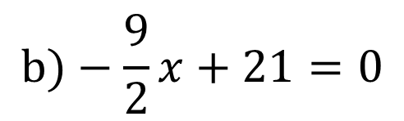
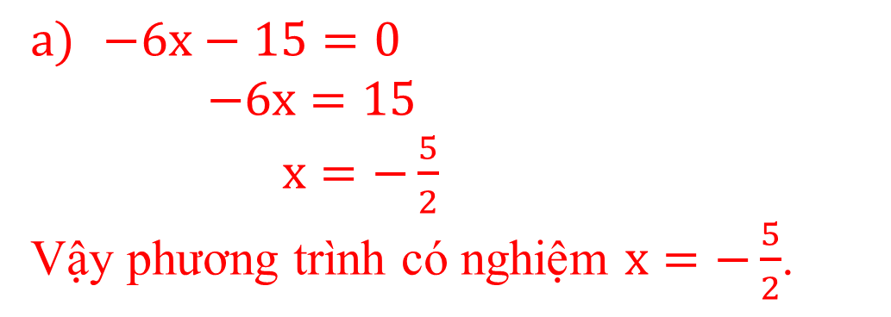

Luyện tập 3 (SGK trang 42)
$$b)−\frac{9}{2}x+21=0$$
$−6x−15=0$
$$Lời giải$$
$−6x−15=0$
$$−6x=15$$
$x=−\frac{5}{2}$
Vậy phương trình có nghiệm $x=−\frac{5}{2}$.

Slide 35




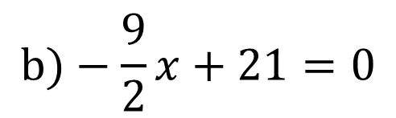

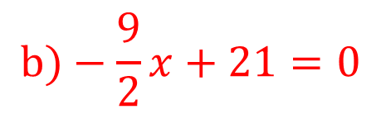
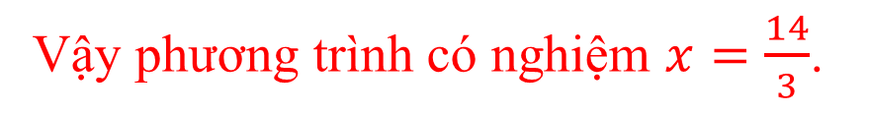
Luyện tập 3 (SGK trang 42)
$$b)−\frac{9}{2}x+21=0$$
$−6x−15=0$
$$Lời giải$$
$$b)−\frac{9}{2}x+21=0$$
$$−\frac{9}{2}x=−21$$
$$x=−21:\frac{−9}{2}$$
$$x=\frac{14}{3}$$
Vậy phương trình có nghiệm $x=\frac{14}{3}$.

Slide 36

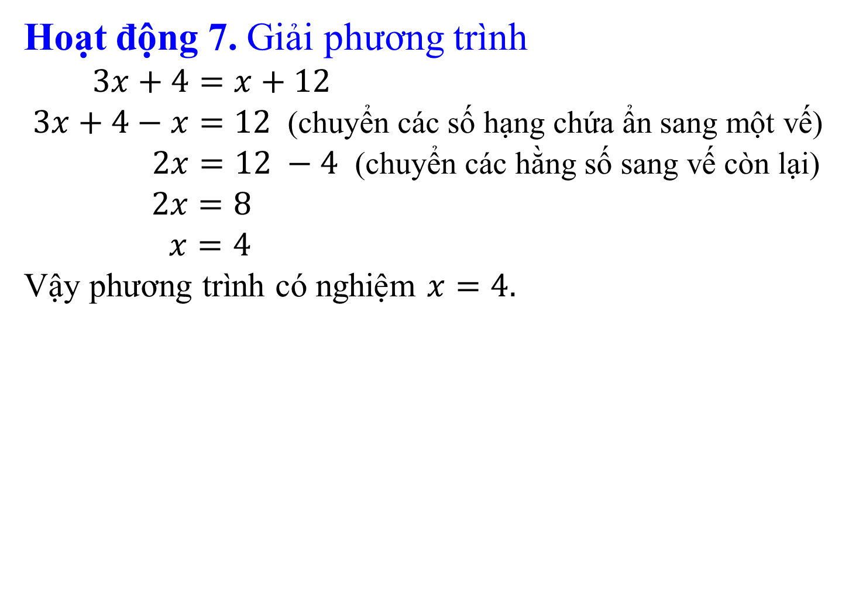
2. Cách giải
Hoạt động 7. Giải phương trình
$3x+4=x+12$
$3x+4−x=12$ (chuyển các số hạng chứa ẩn sang một vế)
$2x=12 −4$ (chuyển các hằng số sang vế còn lại)
$2x=8$
$x=4$
Vậy phương trình có nghiệm $x=4.$

Slide 37


Cỡ chữ quy định là 32 nhé, tối thiểu 28, toàn để 24 nên sửa lại
Ví dụ 4. Giải phương trình
$$2x−\left(2+5x\right)=4(x+3)$$
$$2x −2 −5x=4x+12$$
$−3x−2=4x+12$
$−2 −12=3x+4x$
$−14=7x$
$x=−2$
Vậy phương trình có nghiệm $x=−2.$
Hoạt động cá nhân hay gì, thời gian như nào
Ví dụ phải có lời giải

Slide 38
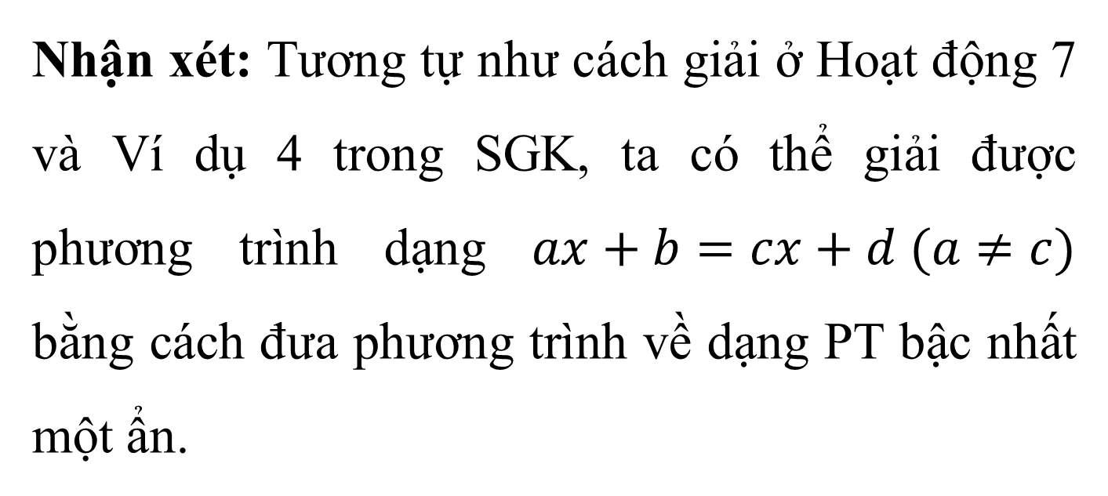
Nhận xét: Tương tự như cách giải ở Hoạt động 7 và Ví dụ 4 trong SGK, ta có thể giải được phương trình dạng $ax+b=cx+d (a≠c)$ bằng cách đưa phương trình về dạng PT bậc nhất một ẩn.

Slide 39


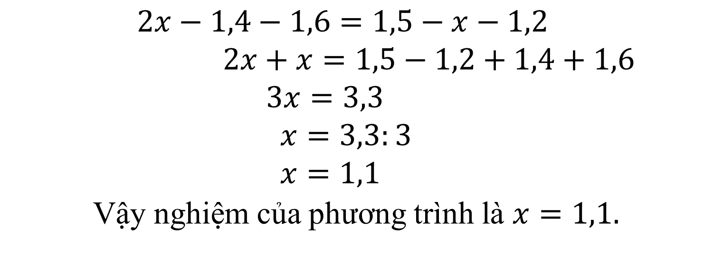

Cỡ chữ quy định là 32 nhé, tối thiểu 28, toàn để 24 nên sửa lại
Luyện tập 4. Giải phương trình
$$2\left(x−0,7\right)−1,6=1,5−(x+1,2)$$
Lời giải
$2x−1,4−1,6=1,5−x−1,2$
$2x+x=1,5−1,2+1,4+1,6$
$3x=3,3$
$x=3,3:3$
$x=1,1$
Vậy nghiệm của phương trình là $x=1,1.$
Hs hoạt động nhóm hay cá nhân, lời giải ra từn g bước

Slide 40

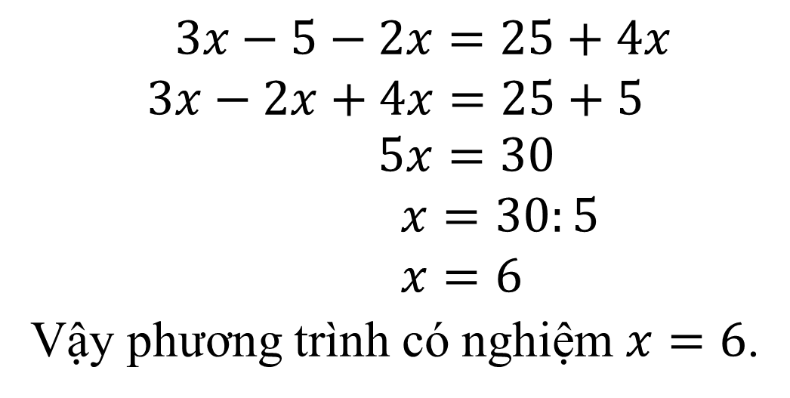
Cỡ chữ quy định là 32 nhé, tối thiểu 28, toàn để 24 nên sửa lại
Ví dụ 5 .Tìm chỗ sai trong lời giải sau
và giải lại cho đúng
$$3x−5−2x=25+4x$$
$$3x−2x+4x=25+5$$
$5x=30$
$x=30:5$
$x=6$
Vậy phương trình có nghiệm $x=6$.
Lời giải của cô đâu, cái sai ở chỗ nào, lời giải đúng như nào
Hoạt động đôi thì thời gian là bao nhiêu

Slide 41
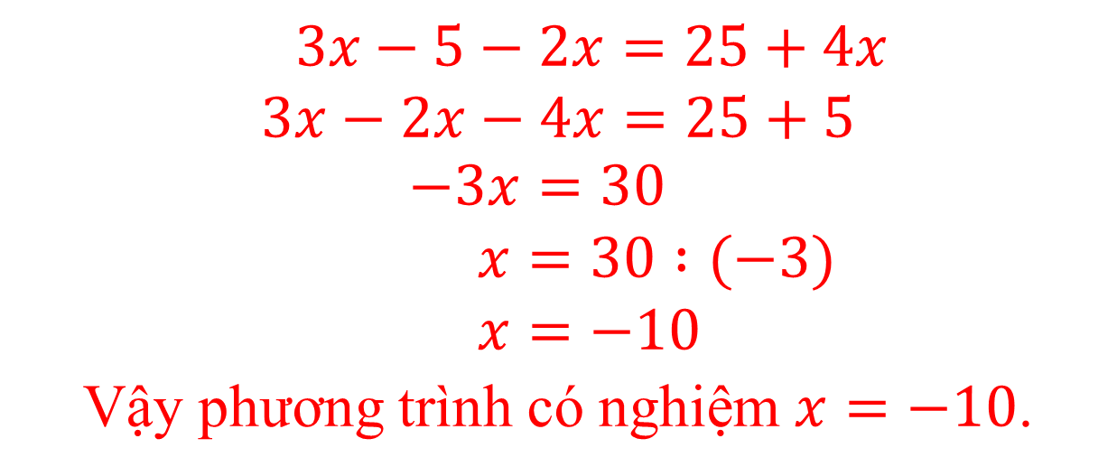
Cỡ chữ quy định là 32 nhé, tối thiểu 28, toàn để 24 nên sửa lại
Lời giải:
$$3x−5−2x=25+4x$$
$$3x−2x−4x=25+5$$
$−3x=30$
$x=30 :(−3)$
$x=−10$
Vậy phương trình có nghiệm $x=−10$.
Lời giải của cô đâu, cái sai ở chỗ nào, lời giải đúng như nào
Hoạt động đôi thì thời gian là bao nhiêu

Slide 42

HOẠT ĐỘNG
Luyện tập

Slide 43
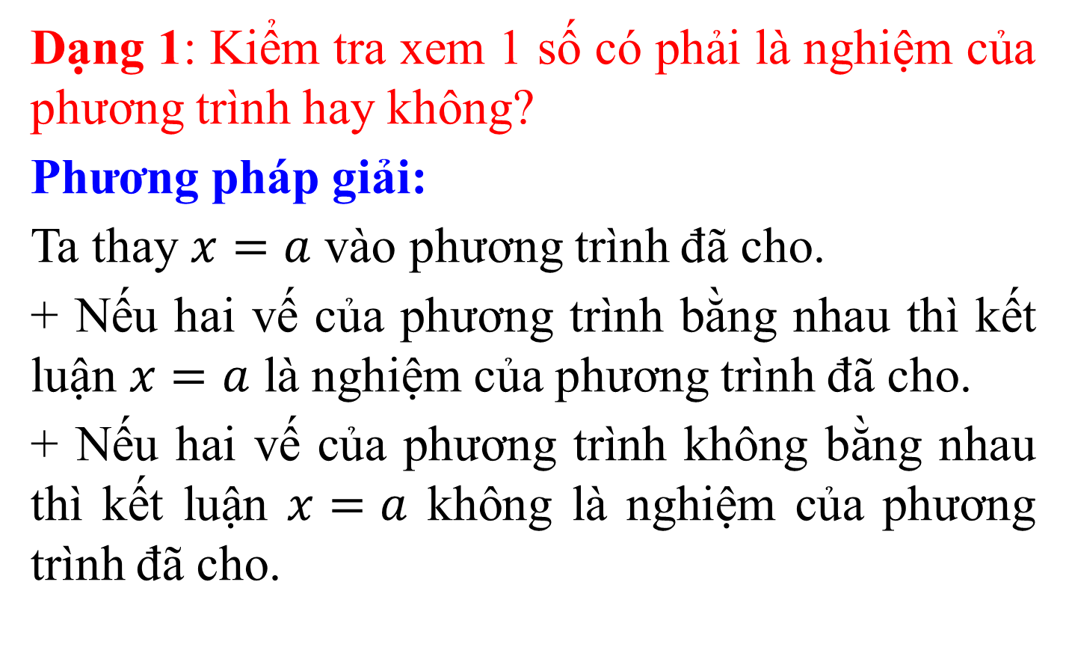
Cỡ chữ quy định là 32 nhé, tối thiểu 28, toàn để 24 nên sửa lại
Dạng 1: Kiểm tra xem 1 số có phải là nghiệm của phương trình hay không?
Phương pháp giải:
Ta thay $x=a$ vào phương trình đã cho.
+ Nếu hai vế của phương trình bằng nhau thì kết luận $x=a$ là nghiệm của phương trình đã cho.
+ Nếu hai vế của phương trình không bằng nhau thì kết luận $x=a$ không là nghiệm của phương trình đã cho.

Slide 44


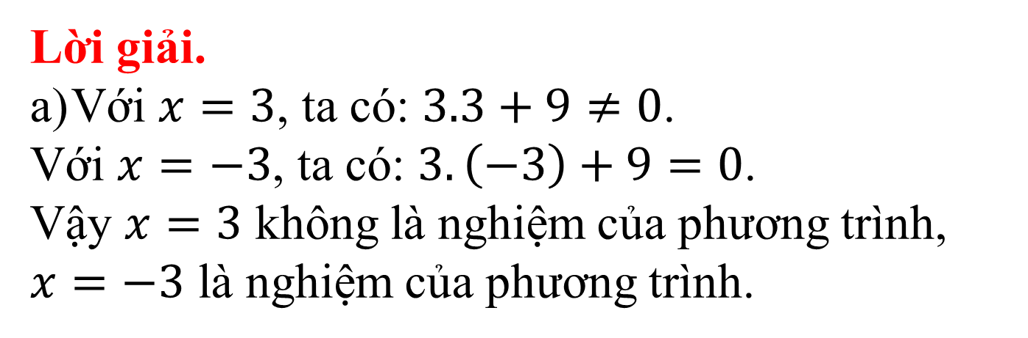
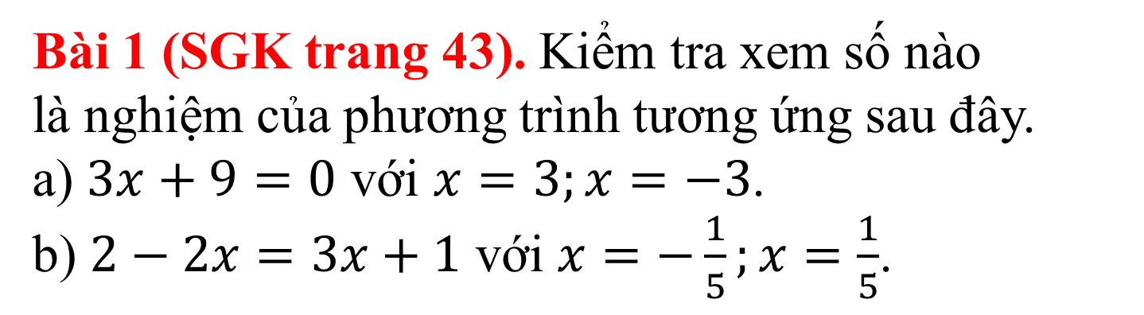
Cỡ chữ quy định là 32 nhé, tối thiểu 28, toàn để 24 nên sửa lại
Bài 1 (SGK trang 43). Kiểm tra xem số nào
là nghiệm của phương trình tương ứng sau đây.
a) $3x+9=0$ với $x=3;x=−3$.
b) $2−2x=3x+1$ với $x=−\frac{1}{5};x=\frac{1}{5}$.
Thời gian là bao nhiêu, đồng hồ đâu
Lời giải.
Với $x=3$, ta có: $3.3+9≠0$.
Với $x=−3$, ta có: $3.\left(−3\right)+9=0$.
Vậy $x=3$ không là nghiệm của phương trình, $x=−3$ là nghiệm của phương trình.
Lời giải chiếu ra từng bước

Slide 45
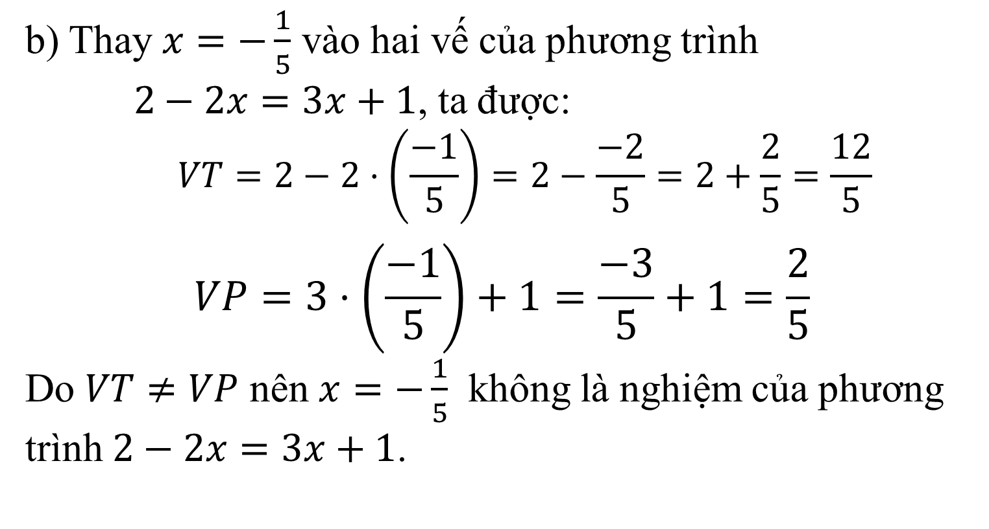
Cỡ chữ quy định là 32 nhé, tối thiểu 28, toàn để 24 nên sửa lại
Bài 1 (SGK trang 43).
b) Thay $x=−\frac{1}{5}$ vào hai vế của phương trình
$2−2x=3x+1$, ta được:
$$\begin{matrix} & VT=2−2⋅\left(\frac{−1}{5}\right)=2−\frac{−2}{5}=2+\frac{2}{5}=\frac{12}{5} \\ & \end{matrix}$$
$$VP=3⋅\left(\frac{−1}{5}\right)+1=\frac{−3}{5}+1=\frac{2}{5}$$
Do $VT≠VP$ nên $x=−\frac{1}{5}$ không là nghiệm của phương trình $2−2x=3x+1$.
Lời giải chiếu ra từng bước

Slide 46
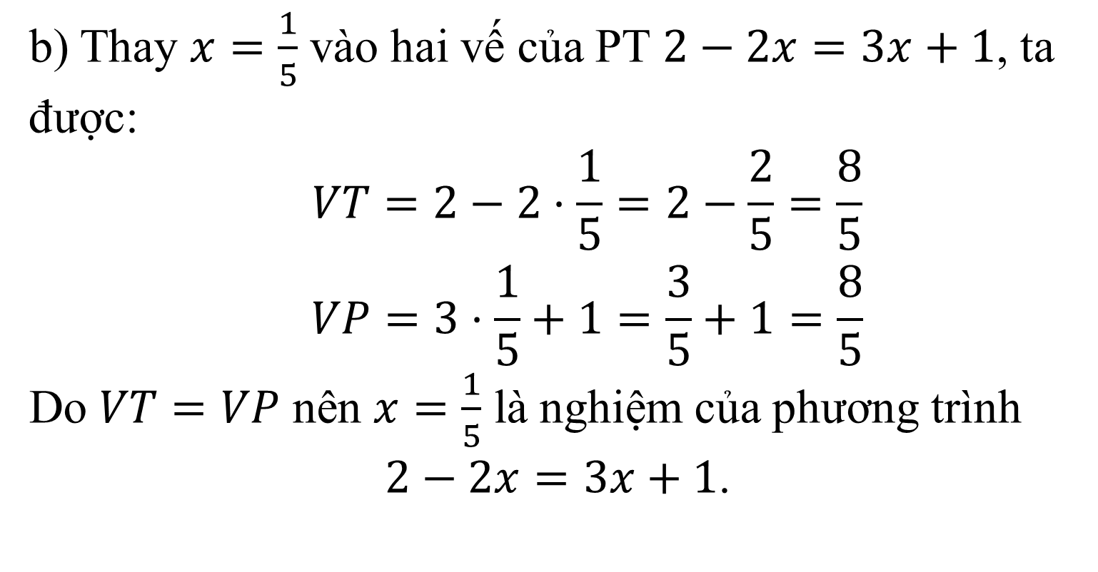
Cỡ chữ quy định là 32 nhé, tối thiểu 28, toàn để 24 nên sửa lại
Luyện tập
b) Thay $x=\frac{1}{5}$ vào hai vế của PT $2−2x=3x+1$, ta được:
$$\begin{matrix} & VT=2−2⋅\frac{1}{5}=2−\frac{2}{5}=\frac{8}{5} \\ & VP=3⋅\frac{1}{5}+1=\frac{3}{5}+1=\frac{8}{5}\end{matrix}$$
Do $VT=VP$ nên $x=\frac{1}{5}$ là nghiệm của phương trình
$2−2x=3x+1$.
Lời giải chiếu ra từng bước

Slide 47


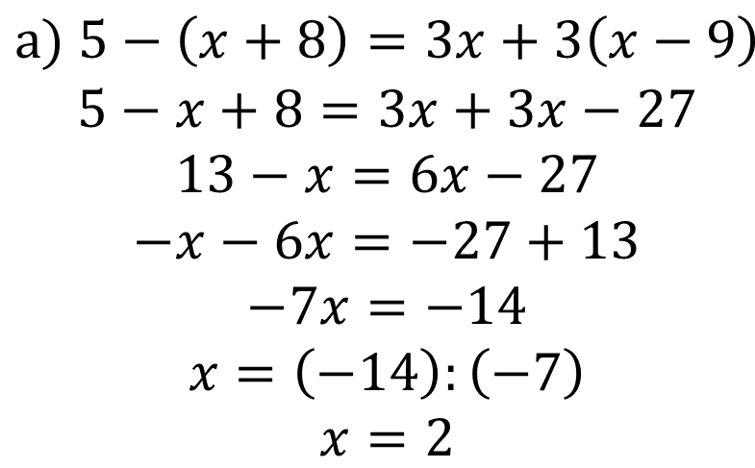
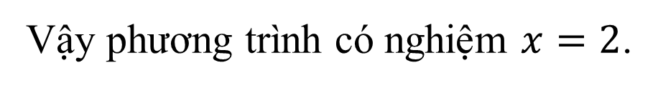
Dạng 2: Tìm lỗi sai trong lời giải của bài toán.
Bài 2 (SGK trang 43) Tìm chỗ sai trong mỗi lời giải sau và giải lại cho đúng.
$$\begin{matrix}a) 5−\left(x+8\right)=3x+3\left(x−9\right) \\ 5−x+8=3x+3x−27 \\ 13−x=6x−27 \\ −x−6x=−27+13 \\ −7x=−14 \\ x=\left(−14\right):\left(−7\right) \\ x=2\end{matrix}$$
Lỗi sai: sai quy tắc dấu ngoặc ở dòng 2, sai quy tắc chuyển vế ở dòng 4.
Vậy phương trình có nghiệm $x=2$.

Slide 48
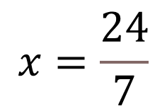






$$5−\left(x+8\right)=3x+3\left(x−9\right)$$
Lời giải đúng
$$5−x−8=3x+3x−27$$
$$−3−x=6x−27$$
$$−x−6x=−27+3$$
$$−7x=−24$$
$$x=\frac{24}{7}$$
Vậy phương trình có nghiệm $x=\frac{24}{7}$.

Slide 49




Cỡ chữ quy định là 32 nhé, tối thiểu 28, toàn để 24 nên sửa lại
Dạng 2: Tìm lỗi sai trong lời giải của bài
Bài 2 (SGK trang 43) Tìm chỗ sai trong mỗi lời giải sau và giải lại cho đúng.
$$\begin{matrix}b) 3x−18+x=12−\left(5x+3\right) \\ 4x−18=12−5x−3 \\ 4x+5x=9−18 \\ 9x=−9 \\ x=−9:9 \\ x=−1\end{matrix}$$
Cô xem ý b nó chạy xuống tận giữa rồi
Lỗi sai: Sai quy tắc chuyển vế ở dòng 3.
Lời giải đề nghị cho ra từng bước
Vậy phương trình có nghiệm $x=−1$.

Slide 50







$$3x−18+x=12−\left(5x+3\right)$$
Lời giải đúng
$$4x−18=12−5x−3$$
$$4x+5x=9+18$$
$$9x=27$$
$$x=27:9$$
$$x=3$$
Vậy phương trình có nghiệm $x=3$.

Slide 51

HOẠT ĐỘNG
VẬN DỤNG

Slide 52


Cỡ chữ quy định là 32 nhé, tối thiểu 28, toàn để 24 nên sửa lại
VẬN DỤNG
GV chia lớp thành 4 nhóm, phát bảng nhóm cho các nhóm và chiếu đề bài toán. Thời gian thảo luận: 4 phút.
Khi hết thời gian thảo luận, HS đổi bảng nhóm theo sự hướng dẫn của GV để chữa bài. Nhóm làm xong đầu tiên cử đại diện lên treo bảng và báo cáo lời giải.

Slide 53



Cỡ chữ quy định là 32 nhé, tối thiểu 28, toàn để 24 nên sửa lại
VẬN DỤNG
Một hình chữ nhật có chiều rộng là $x(cm)$, chiều dài gấp đôi chiều rộng. Hình chữ nhật này có chu vi lớn hơn chu vi của một hình vuông có độ dài cạnh bằng chiều rộng hình chữ nhật là $12(cm)$. Lập phương trình và tính chiều rộng của hình chữ nhật.
Đồng hồ thời gian
Notes:
GV chia lớp thành 4 nhóm, phát bảng nhóm cho các nhóm và chiếu đề bài toán. Thời gian: 4 phút.
Nhóm nào xong đầu tiên và có lời giải đúng, rõ ràng, đầy đủ sẽ được thưởng điểm.

Slide 54








VẬN DỤNG
Chiều dài của hình chữ nhật là $2x(cm)$.
$Chu vi hình chữ$nhật là: $\left(x+2x\right)⋅2 (cm)$
Chu vi của hình vuông là $4x\left(cm\right)$
Vì chu vi của hình chữ nhật lớn hơn chu vi hình vuông là $12cm$ nên ta có phương trình:
$$\left(x+2x\right)⋅2=4x+12$$
$$3x⋅2=4x+12$$
$$6x=4x+12$$
$$6x−4x=12$$
$$2x=12$$
$$x=6$$
Vậy chiều rộng của hình chữ nhật là $6cm$.

Slide 55
Cỡ chữ quy định là 32 nhé, tối thiểu 28, toàn để 24 nên sửa lại
HƯỚNG DẪN VỀ NHÀ
Ôn tập lại lí thuyết về định nghĩa, cách giải phương trình bậc nhất một ẩn và xem lại các ví dụ có trong SGK, bài tập vận dụng.
Làm bài ….SBT tr….
Chuẩn bị các bài tập còn lại trong SGK.

